Slide 1
BUDŽET ZA GRAĐANE ZA 2023. GODINU
BOSNA I HERCEGOVINA
MINISTARSTVO SPOLJNE TRGOVINE I EKONOMSKIH ODNOSA
KANCELARIJA ZA VETERINARSTVO BOSNE I HERCEGOVINE
БОСНА И ХЕРЦЕГОВИНА
МИНИСТАРСТВО СПОЉНЕ ТРГОВИНЕ И ЕКОНОМСКИХ ОДНОСА
КАНЦЕЛАРИЈА ЗА ВЕТЕРИНАРСТВО БОСНЕ И ХЕРЦЕГОВИНЕ
Sarajevo, Jun 2023

Slide 2
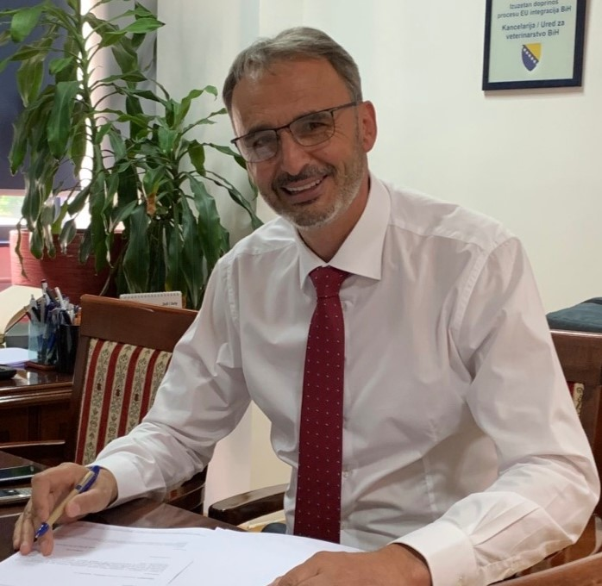
RUKOVODSTVO
Poštovani sugrađani, Kancelarija za veterinarstvo Bosne i Hercegovine vam u ovoj brošuri predstavlja „Budžet za građane za 2023. godinu“.
Saša Bošković, direktor Kancelarije
Saša Bošković, direktor Kancelarije za veterinarstvo Bosne i Hercegovine, rođen je 18.05.1971. godine u Tuzli. Srednju medicinsku školu završio je u Memićima kod Zvornika. Na Fakultetu veterinarske medicine u Beogradu diplomirao je 1988. godine.
Na poziciji direktora Kancelarije za veterinarstvo Bosne i Hercegovine imenovan je 05. Maja 2021. godine.
Radni vijek je započeo u Ministarstvu poljoprivrede, vodoprivrede i šumarstva Republike Srpske na poziciji graničnog veterinarskog inspektora. U periodu od 2000-2020. godine, obavljao je funkciju direktora JP veterinarske ambulante “Osmaci”. Od 2013. godine, u dva mandata vršio je funkciju predsjednika Veterinarske komore Republike Srpske.
Jedan je od osnivača Višegradske grupacije (Višegrad VET+) zemalja Centralne Evrope i član Upravnog odbora JU Veterinarskog instituta Republike Srpske “ Dr Vaso Butozan” Banja Luka.
Kroz međunarodne aktivnosti, kao član skupštine Federacije veterinara Evrope (FVE) i član skupštine Svjetske veterinarske asocijacije (WVA) aktivno je radio na promociji i poboljšanju međunarodnog položaja Bosne i Hercegovine i Republike Srpske u oblasti veterinarstva. Koordinator je međunarodnog projekta fondacije Dogs -Trust BiH za edukaciju školske djece i sprovođenje besplatne sterilizacije, kastracije i vakcinacije protiv bjesnila napuštenih i vlasničkih pasa.

Slide 3
O KANCELARIJI
Odlukom Vijeća ministara 18. decembra 2000.godine utemeljena je Kancelarija za veterinarstvo Bosne i Hercegovine (KZV BiH). Ovaj državni organ je naležan Ministarstvu spoljne trgovine i ekonomskih odnosa Bosne i Hercegovine (MSTEO BiH).
Sjedište Kancelarije je u Sarajevu, uz Agenciju za obilježavanje životinja, kao organizacionoj jedinici Kancelarije čije je sjedište u Banja Luci.
Pravni okvir za djelovanje Kancelarije propisan je Zakonom o veterinarstvu i Bosne i Hecegovine (Službeni glasnik Bosne i Hercegovine, br. 34/02 Pravni okvir za djelovanje Kancelarije propisan je Zakonom o veterinarstvu i Bosne i Hecegovine (Službeni glasnik Bosne i Hercegovine, br. 34/02)
Provođenje zakonom propisanih nadležnosti Kancelarija za veterinarstvo (KZV) obavlja harmonizovano i u skladu sa operativnim aktivnostima entitetskih veterinarskih službi, te u skladu sa aktivnostima Veterinarske službe Distrikta Brčko.
Sve to sa ciljem unapređenja efikasnosti i efektivnosti ukupnog sistema službe u Bosni i Hercegovini te održavanja statusa - međunarodno priznatog državnog veterinarskog servisa.
Radi osiguranja svega navedenog Kancelarija za veterinarstvo kontinuirano provodi slijedeće aktivnosti:
predlaže propise i koordinira provedbe jedinstvenih mjera, metoda i postupaka kontrole zaraznih i parazitarnih bolesti životinja s lista A i B Međunarodnog zoosanitarnog kodeksa O.I.E.-a;
predlaže veterinarske uslove za međunarodni promet (izvoz iz Bosne i Hercegovine i uvoz u Bosnu i Hercegovinu) životinja, sirovina, otpadaka i proizvoda životinjskog porjekla;
predlaže uslove za registrovanje objekata za klanje životinja i provedbu jedinstvenog postupka registrovanja objekata za proizvodnju, preradu, obradu, doradu ili čuvanje proizvoda i sirovina životinjskog porjekla namijenjenih izvozu, odnosno uvozu;
predlaže propise za provedbu jedinstvenog programa monitoringa i kontrole rezidua za životinje , te proizvode i sirovine životinjskog porjekla; koordinira rad granične veterinarske inspekcije i predlaže propise za utvrđivanje jedinstvene dokumentacije za uvoz, odnosno izvoz životinja, sirovina, otpadaka i proizvoda životinjskog porjekla te uspostavljanje jedinstvenog informacijskog sistema granične veterinarske inspekcije

Slide 4
NADLEŽNOSTI KANCELARIJE ZA VETERINARSTVO
Utvrđuje jedinstvenu politiku za uvoz, odnosno izvoz
Koordinira rad mreže dijagnostičkih laboratorija uz narodne propise iz oblasti veterinarstva
Usklađuje propise Bosne i Hercegovine sa relevantnim propisima EU
Predlaže propise uslova za registrovanje objekata, kao i jedinstvenu proceduru provođenja registracije
Predlaže propise jedinstvenog programa kontrole i monitoringa rezidua
Provodi nadzor i kontrolu uvoza/izvoza/provoza preko granične veterinarske inspekcije i koordinira rad veterinarskih inspekcija u unutrašnjem prometu i objektima
Upravlja programom identifikacije i kontrole kretanja životinja
Ostvaruje saradnju s međunarodnim institucijama (WOAH, WHO, FAO, WTO, Evropska Unija).
Predstavlja Bosnu i Hercegovinu u međunarodnim institucijama iz oblasti veterinarstva
Prati međunarodne propise iz oblasti veterinarstva
Usklađuje propise Bosne i Hercegovine sa relevantnim propisima Evropske Unije

Slide 5
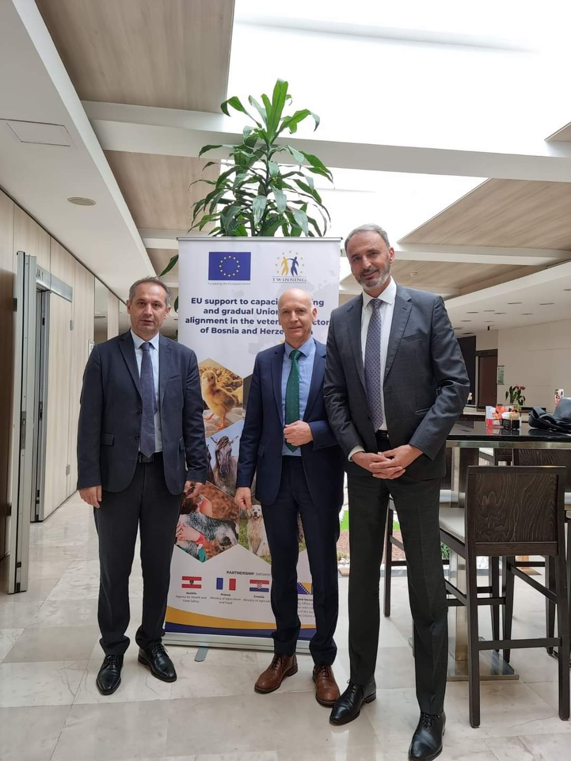
ORGANIZACIONA STRUKTURA KANCELARIJE
Kancelarija direktora
Odjeljenje za zdravlje i dobrobit životinja
Odjeljenje za sigurnost hrane i uslove u objektima
Odjeljenje veterinarske inspekcije
Odjeljenje granične veterinarske inspekcije
Agencija za obilježavanje životinja čije je sjedište u Banja Luci
Odjeljenje za pravne,finansijske i administrativne poslove

Slide 6
BUDŽET KANCELARIJE ZA VETERINARSTVO BIH 2023.

Slide 8
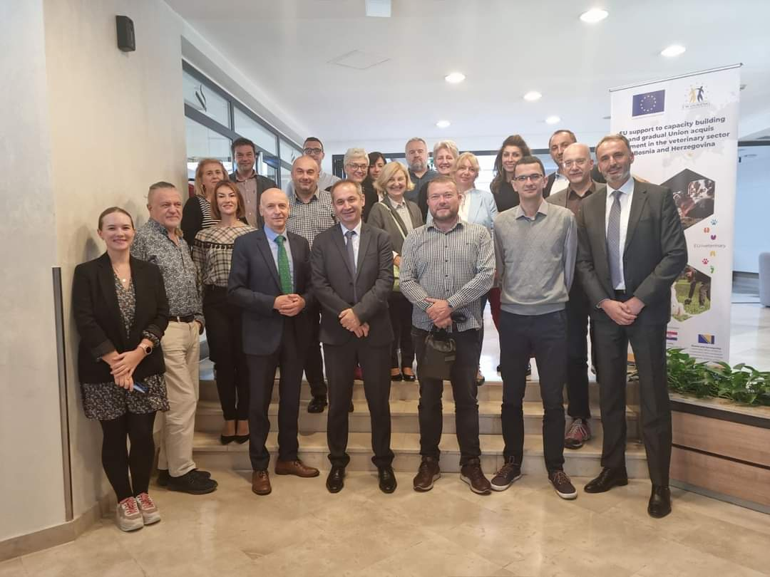

Slide 9
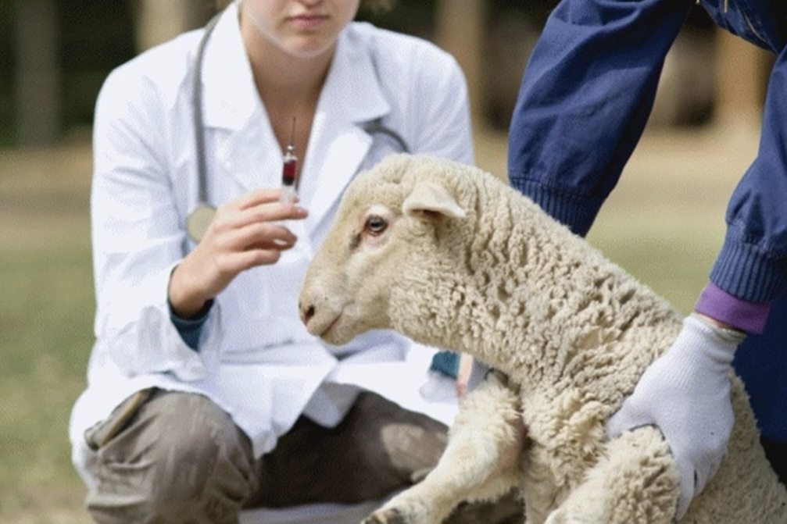
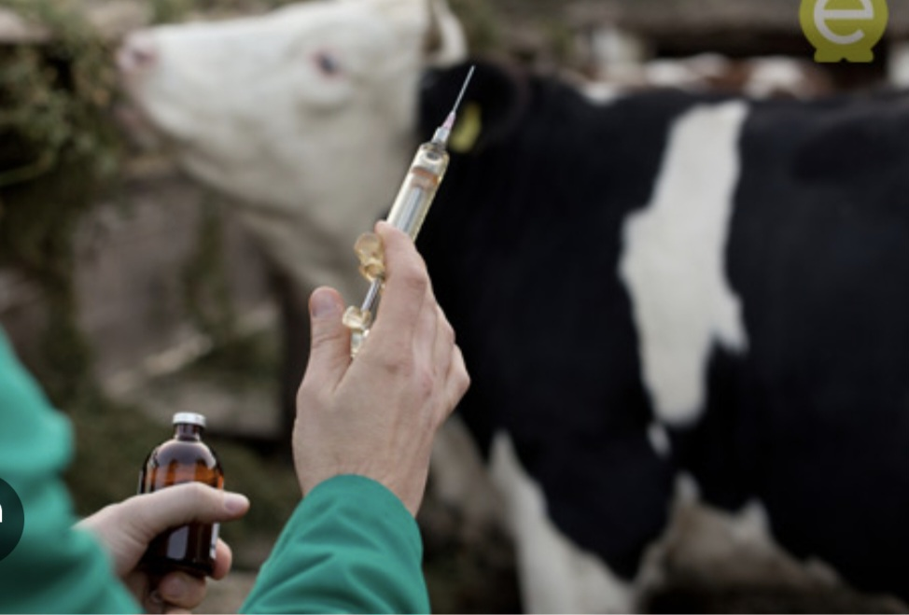

Slide 10
PRIHODI KOJE U OKVIRU SVOJE NADLEŽNOSTI OSTVARUJE KANCELARIJA ZA VETERINARSTVO BOSNE I HERCEGOVINE
REDNI BROJ | VLASTITI NENAMJENSKI PRIHODI | PREGLED PRIHOSA I PRIMANJA | PLANIRANI IZNOS
1. | 722101 | Prihodi od zahtjeva , molbi, prijedloga, prijava i drugih podnesaka | 6.000
2. | 722103 | Prihodi od rješenja za koje nije propisana posebna naknada | 20.000
3. | 722551 | Prihodi od izdavanja rješenja o nepostojanju veterinarsko zdravstvenih smetnji | 450.000
4. | 722555 | Prihodi od izdavanja certifikat za pse i mačke, pasoši za pse i mačke | 230.000
5. | 722557 | Prihodi od izdavanja certifikata za ostale certifikate | 200.000
6. | 722558 | Prihodi od veterinarskih pregleda žive stoke i namirnica životinjskog porijekla na graničnim prelazima | 6.500.000
7. |  | UKUPNO | 7.406.000

Slide 12
Komentari _____________________
Ime i prezime: Simović Živana
e-mail: zivana.simovic@vet.gov.ba
Organizacija:0806
Kancelarija za veterinarstvo Bosne i Hercegovine
Maršala Tita 9a/2
71 000 Sarajevo

